Slide 1
Heap
Hyein Yu

Slide 2
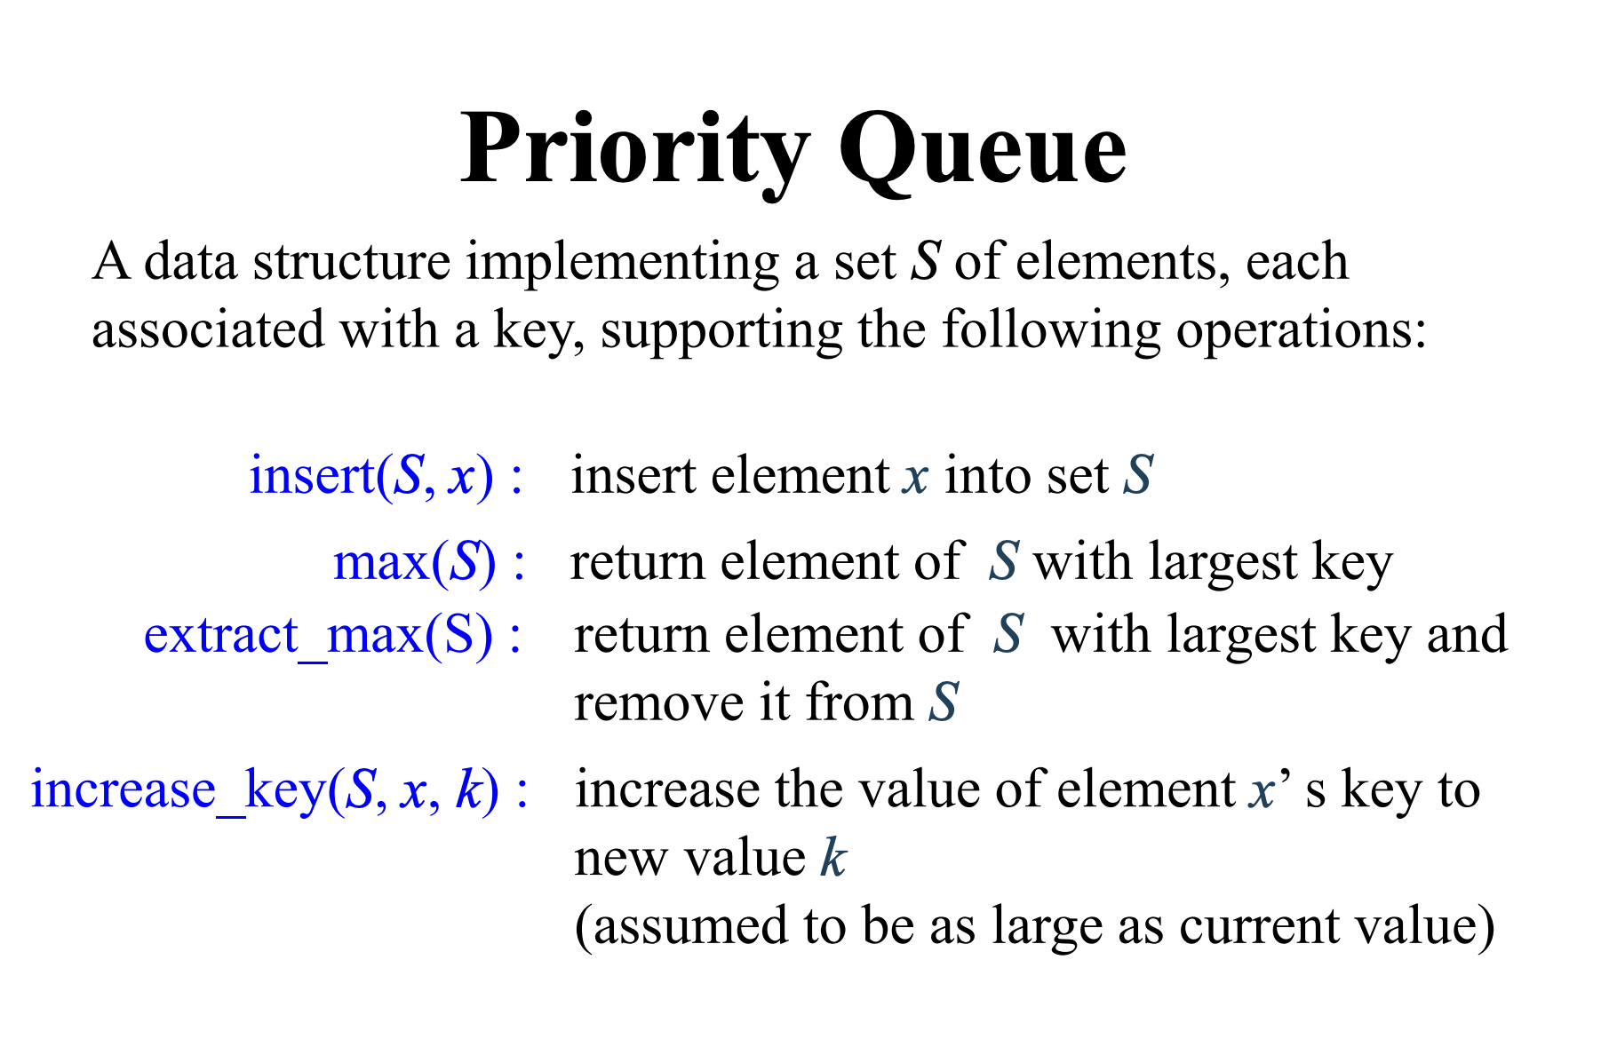
Queue : FIFO(First in First Out) 형태와 비슷하지만
Priority Queue: 우선순위가 높은 데이터를 가장 먼저 삭제/ 추출하는 형태, 데이터의 중간 삽입이 가능
리스트, Heap 등으로 구현 가능
Notes:
Abstract Data type (ADT) is a type (or class) for objects whose behavior is defined by a set of values and a set of operations. The definition of ADT only mentions what operations are to be performed but not how these operations will be implemented.ADT(Abstract Data Type)는 값 집합과 작업 집합에 의해 동작이 정의되는 개체에 대한 유형(또는 클래스)입니다. ADT의 정의는 수행할 작업에 대해서만 언급할 뿐 이러한 작업이 어떻게 구현될 것인지는 언급하지 않습니다.

Slide 3
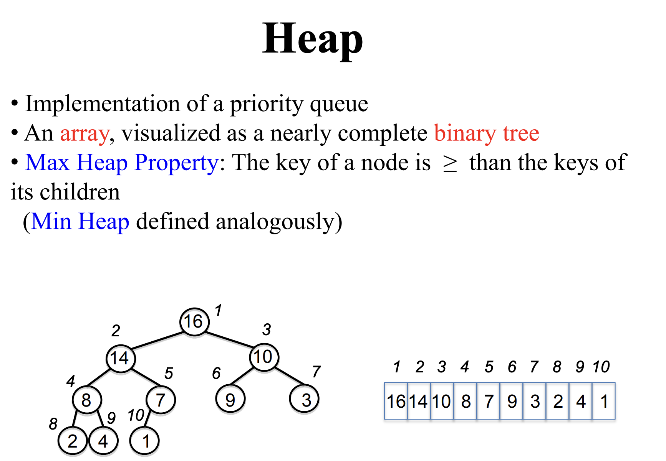
root 에서 시작 왼쪽, 오른쪽 두개의 Children 순서대로 데이터가 차례대로 삽입되는 형식
데이터 값은 항상 children 보다 크거나(Max) , 작다(Min) 고 전제한다.
따라서 직접 연결되어 있는 부모- 자식 노드의 값만 비교하면 된다.

Slide 4
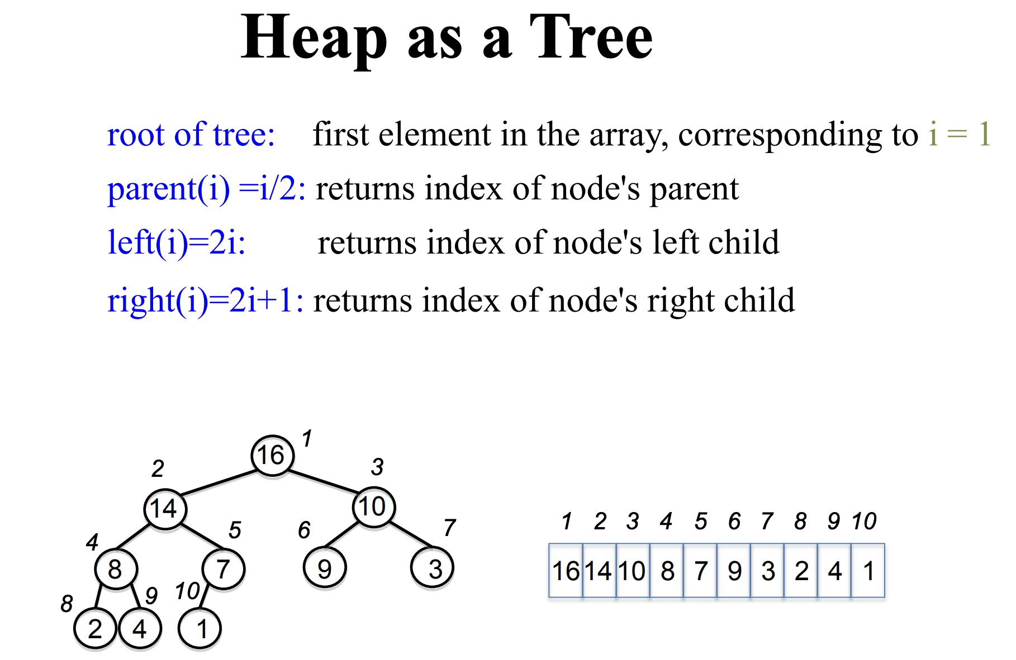
배열은 0부터 시작되지만 Heap은 1부터 시작하는게 편리하다.
parent = 4/2 = 2
left child = 2*4 = 8
right child = 2*4 + 1 = 9

Slide 5
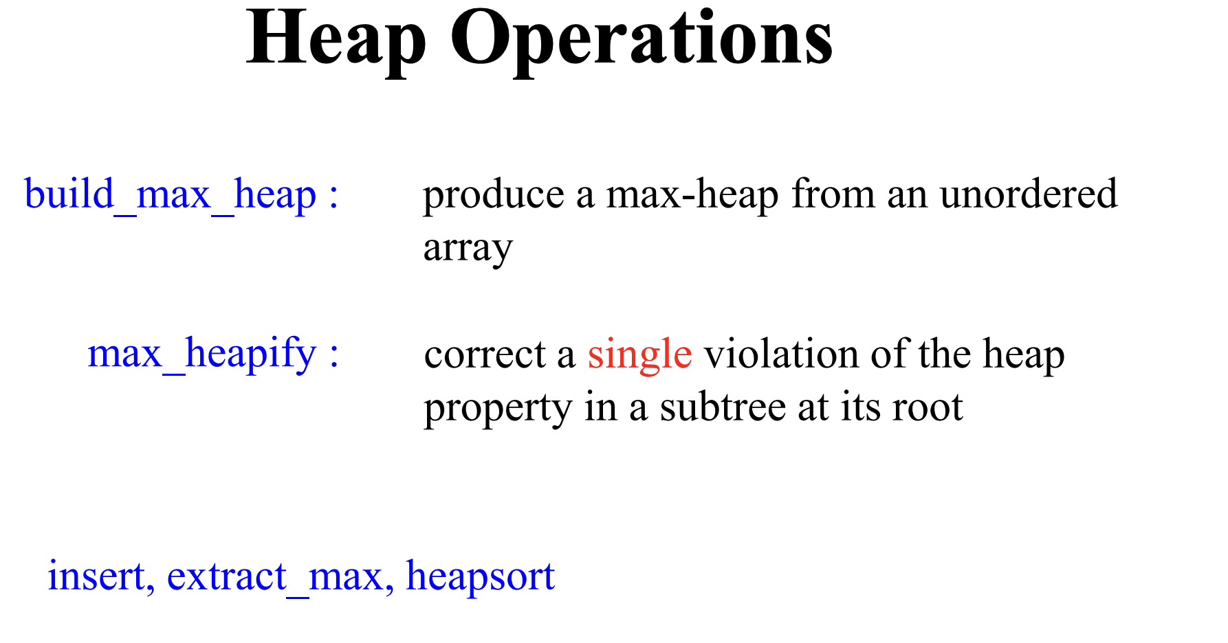
Max_heapify Time = log(n),
Max-heap으로 이미 구축된 바이너리 트리이기 때문, 만일 이런 전제가 없었다면 O(n)이 되었을 것
Notes:
Bulid_max_heap 임의의 어레이에서 최대 힙을 만들어 가는 메소드를 말한다. Max_ heapify를 통해 이룰 수 있다.
Heapify: Heapify는 특정 노드를 루트로 하는 서브트리가 최대 힙의 속성을 갖도록 만드는 연산입니다. 이때, 해당 노드의 왼쪽 서브트리와 오른쪽 서브트리는 이미 최대 힙의 속성을 갖고 있다고 가정합니다. Heapify 연산은 해당 노드의 값을 자식 노드들의 값과 비교하여 자식 노드들 중 더 큰 값을 가진 노드와 값을 바꿔줌으로써 최대 힙의 속성을 복원합니다. 이 과정은 각 자식 노드마다 재귀적으로 반복되며, 서브트리 전체에 대해 최대 힙의 속성이 복원될 때까지 진행됩니다.

Slide 6
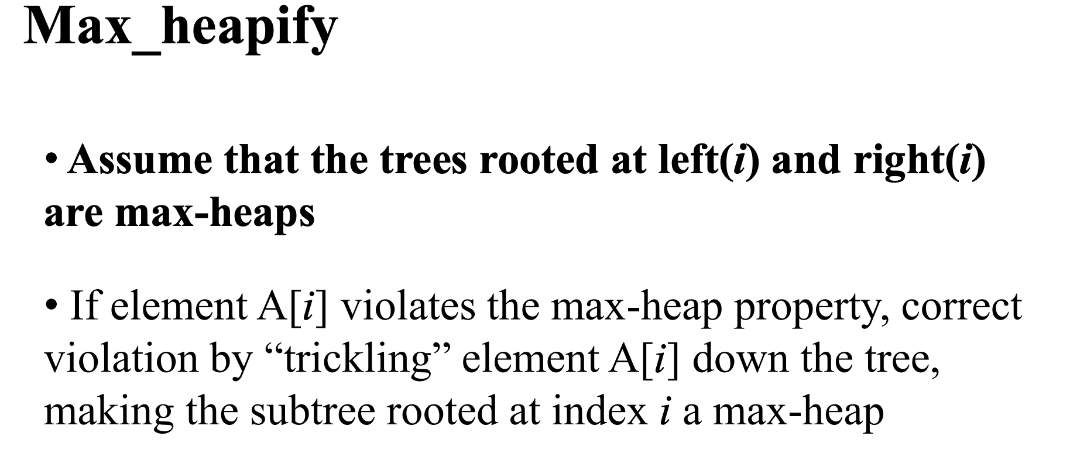
max-heapify를 실행하기 위한 큰 가정은, left i와 right i에 루트가 있는 트리가 최대 힙이라는 것
모든 non-leaf node인 p에 대해 node p와 p의 child 중 큰 값(max-heap)을 가진 node가 heap property를 만족할 때 까지 계속해서 swap하며 Max-heap이 되도록 정렬하는 것

Slide 7
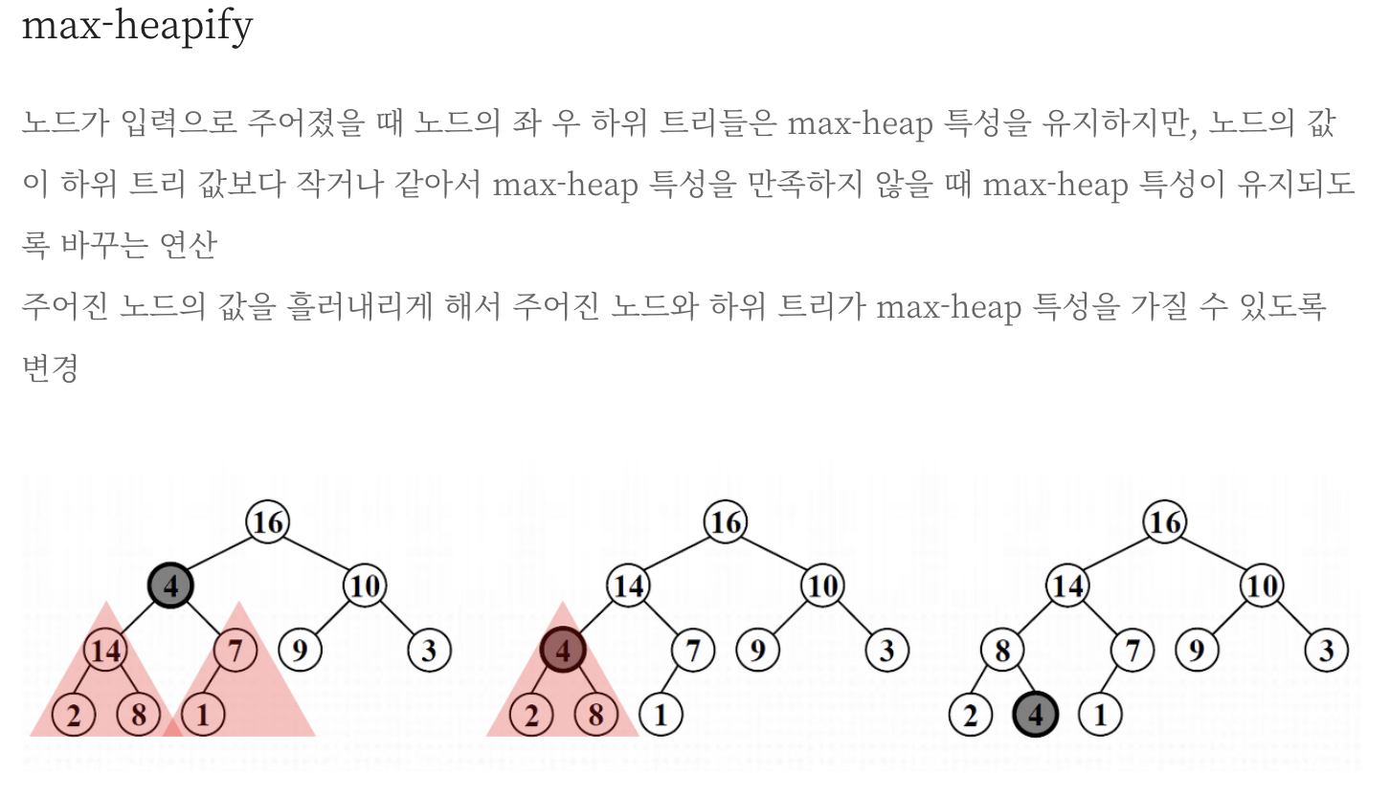
노드의 값 swap = o(1)
Heap H = O(log n)
max- heapify = O(log n)
https://data-newbie.tistory.com/846

Slide 8
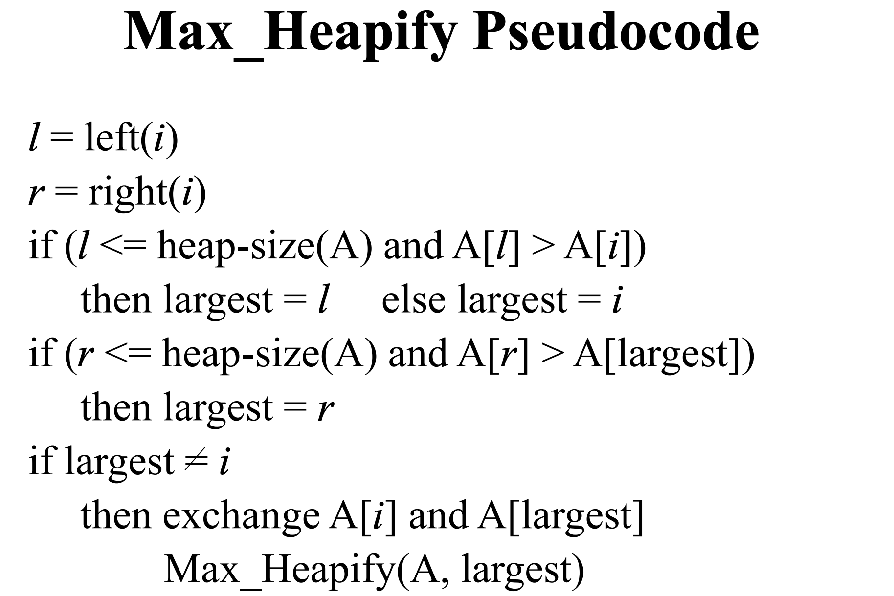
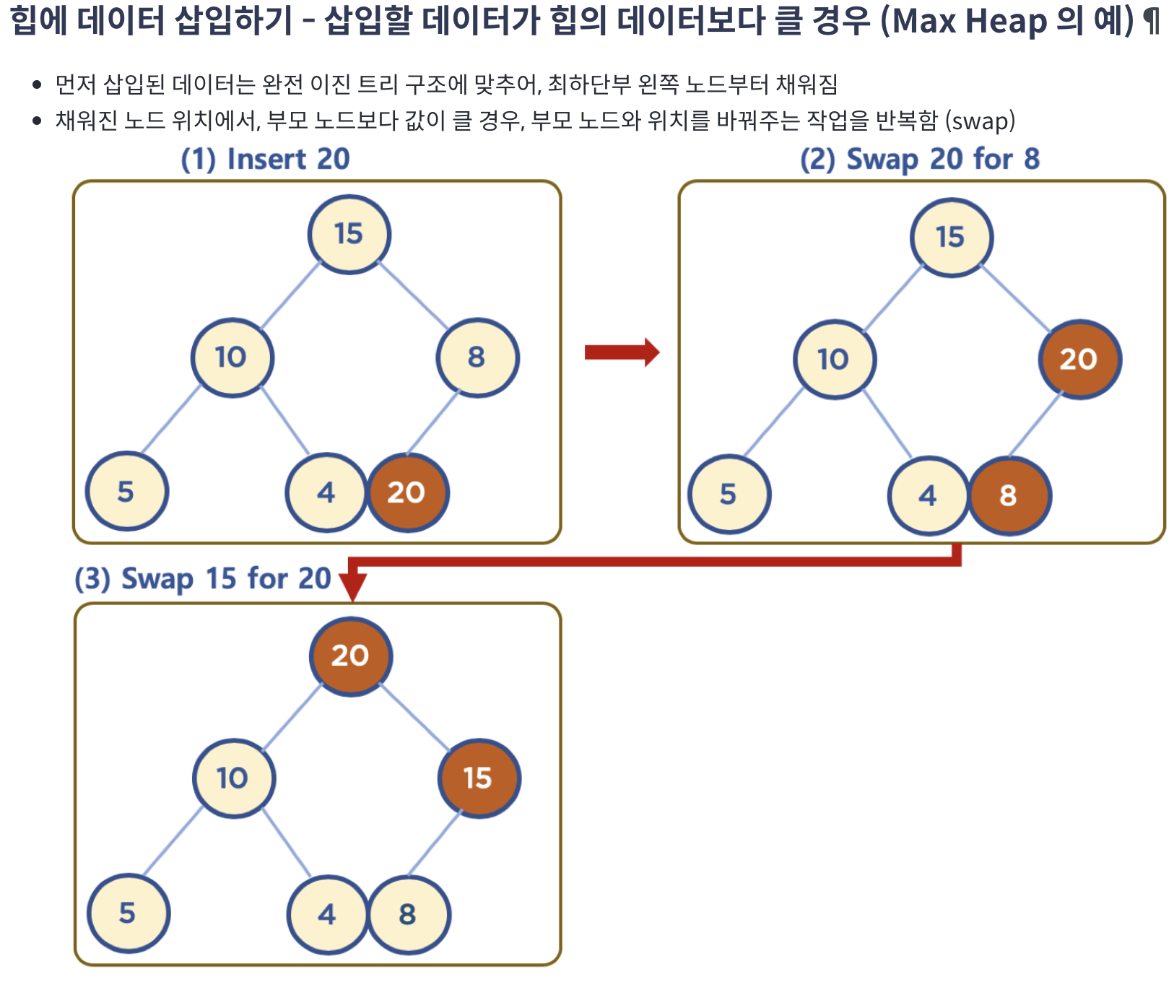
left(i) = i * 2
right(i) = i * 2
heap-size(A) = n = 6
1 2 3 4 5 6
15 | 10 | 8 | 5 | 4 | 20
i = 3
l = left(3) = 3 * 2 = 6
r = right(3) = 3 * 2 + 1 = 7
l(6) = n and A[6] = 20 > A[3] = 8
largest = l =A[6]
r(7) > n
largest != i
A[3], A[largest =6] = A[largest =6] , A[3]

Slide 9
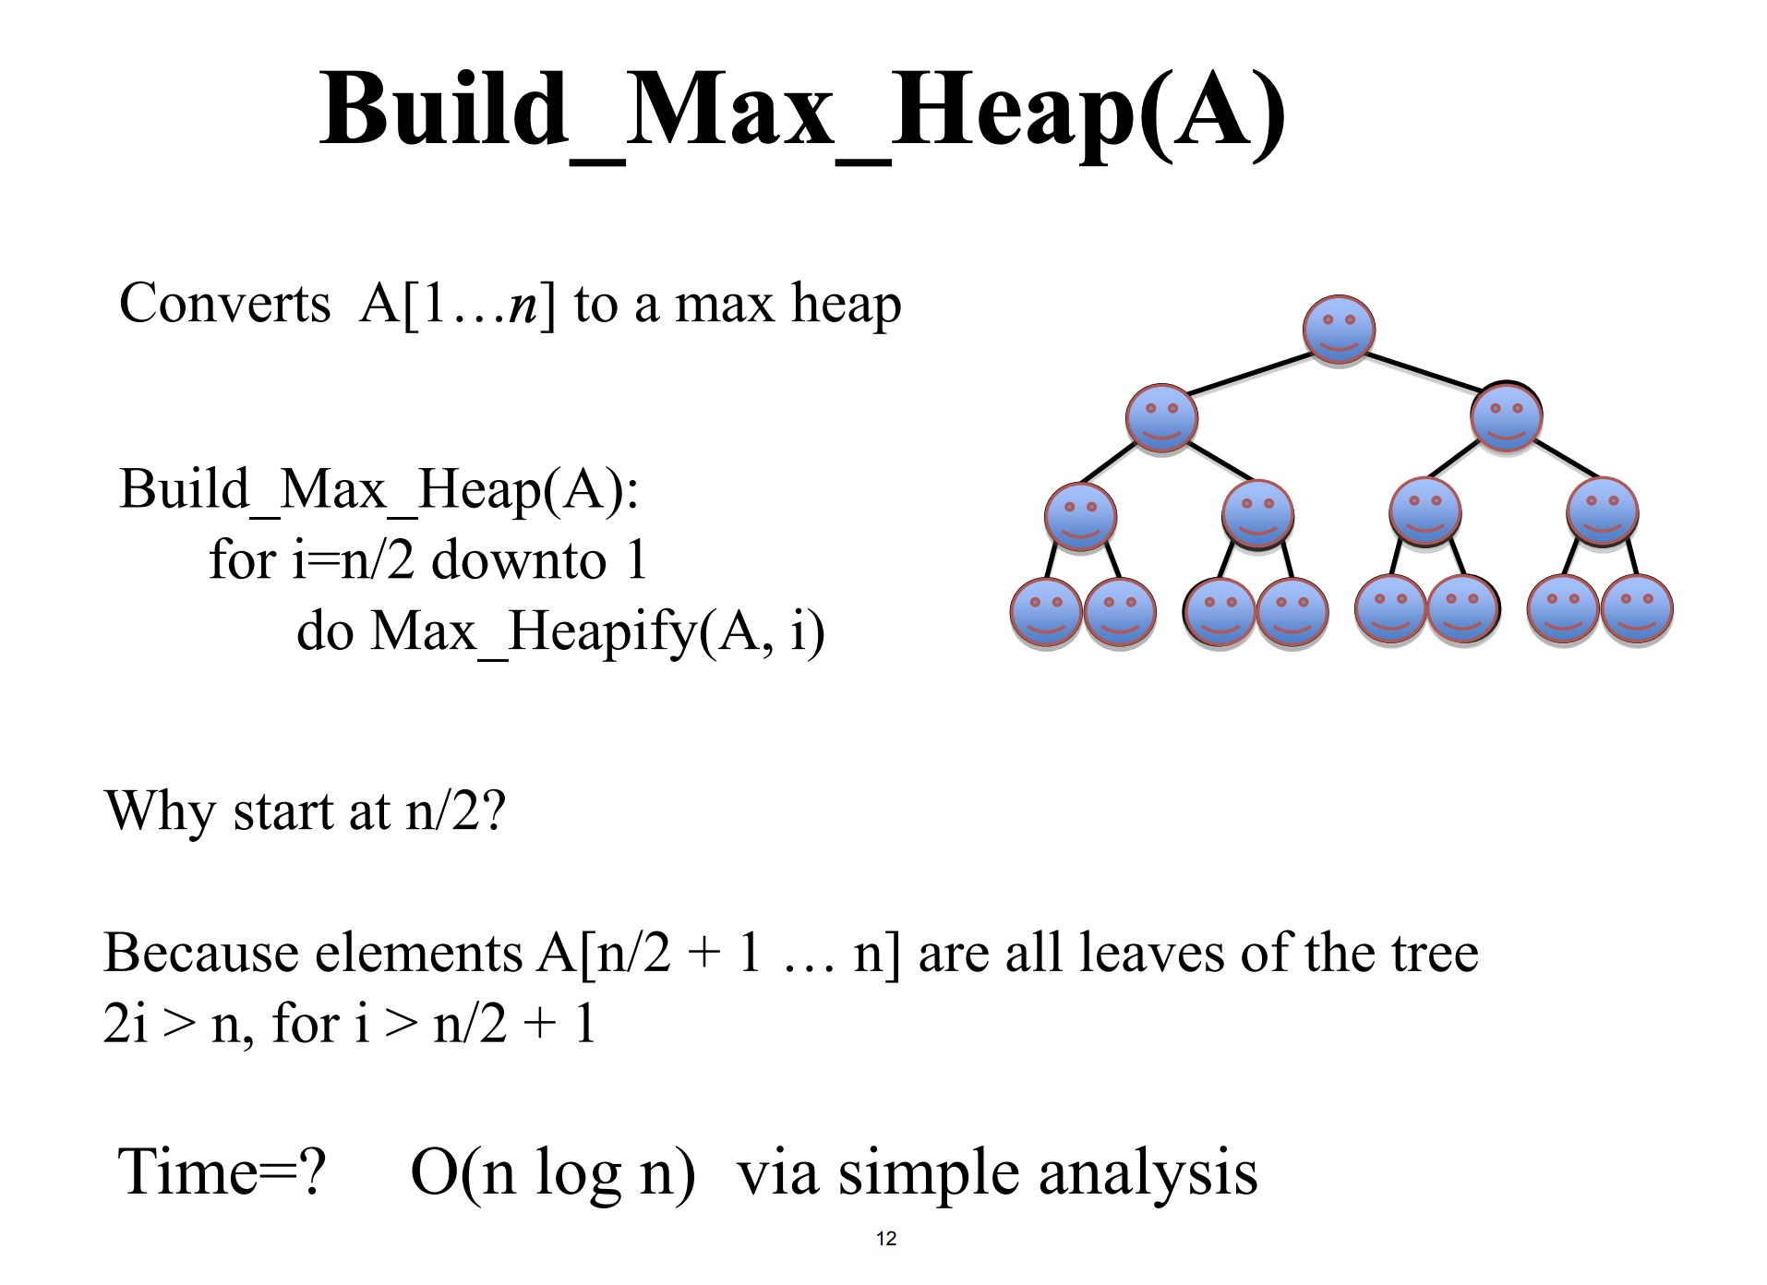
add: O(log n)
delete: O(log n)
top : O(1)
Build heap : O(n log n ? )

Slide 10
15 | 10 | 8 | 5 | 4 | 20
20 | 10 | 15 | 5 | 4 | 8

Slide 11
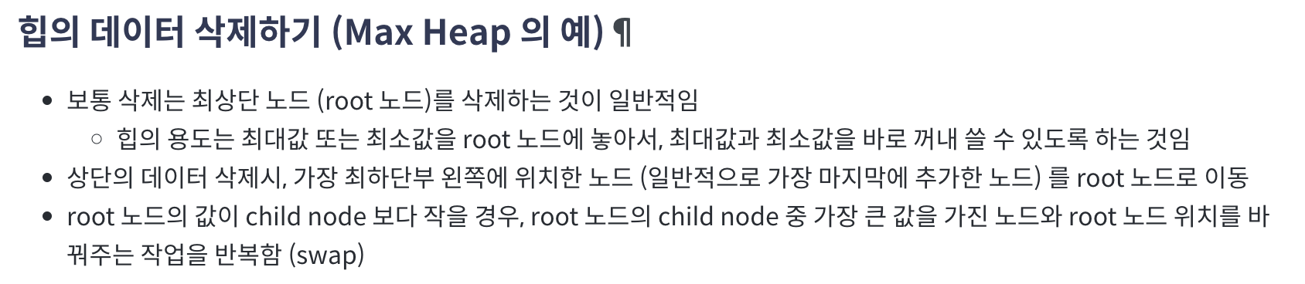
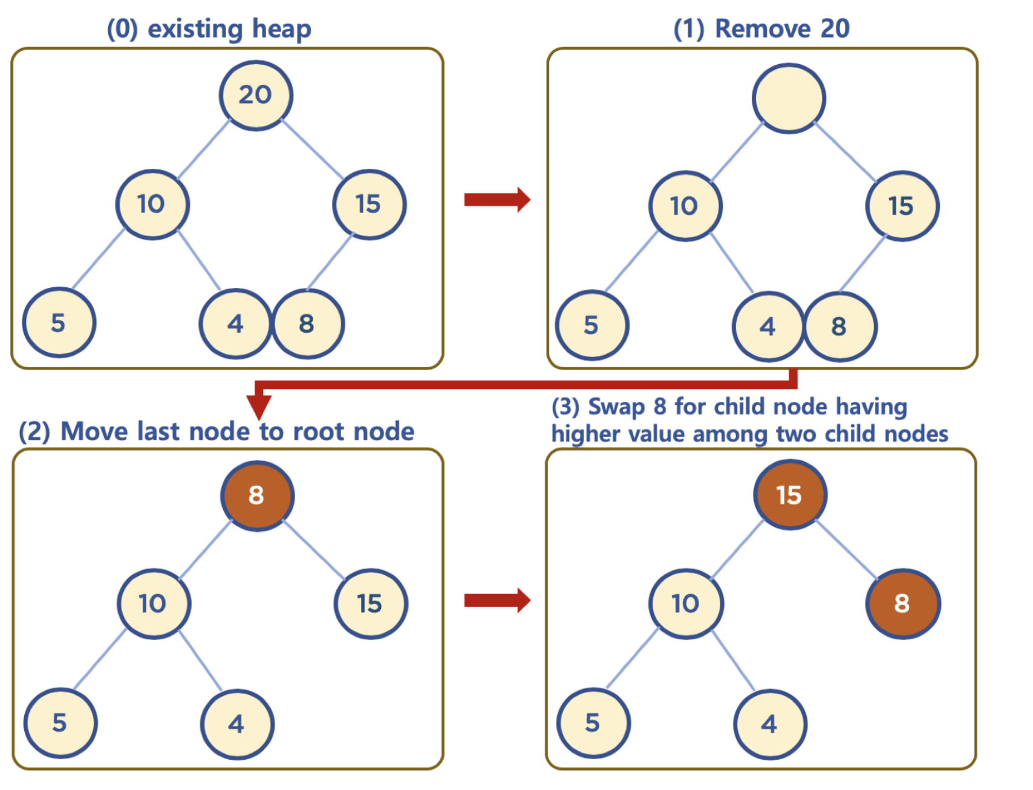
20 | 10 | 15 | 5 | 4 | 8
15 | 10 | 8 | 5 | 4

Slide 12
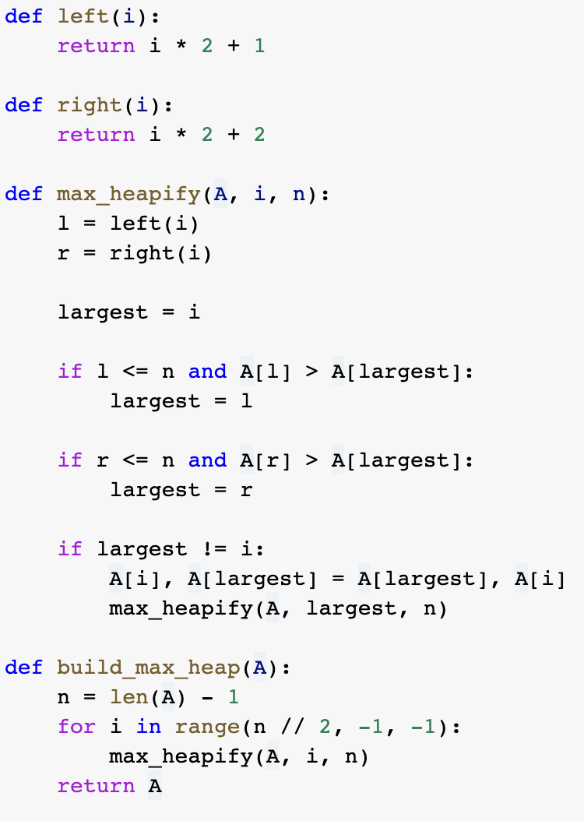
0 1 2 3 4 5 6 7 8 9 10
A = [16, 14, 10, 8, 7, 9, 3, 2, 4, 1, 20]
n = 11 - 1 = 10
i = A[5], l = A[11] , r = A[12] (둘다 n을 넘음 )
i = A[4] = 7, l = A[9] = 1 , r = A[10] = 20
largest = i = A[4], A[largest] < A[r]
i 와 r 을 바꿔준다.
바뀐 기존 자리의 인덱스를 기준으로 한번 더 child l & r 값을 확인

Slide 13
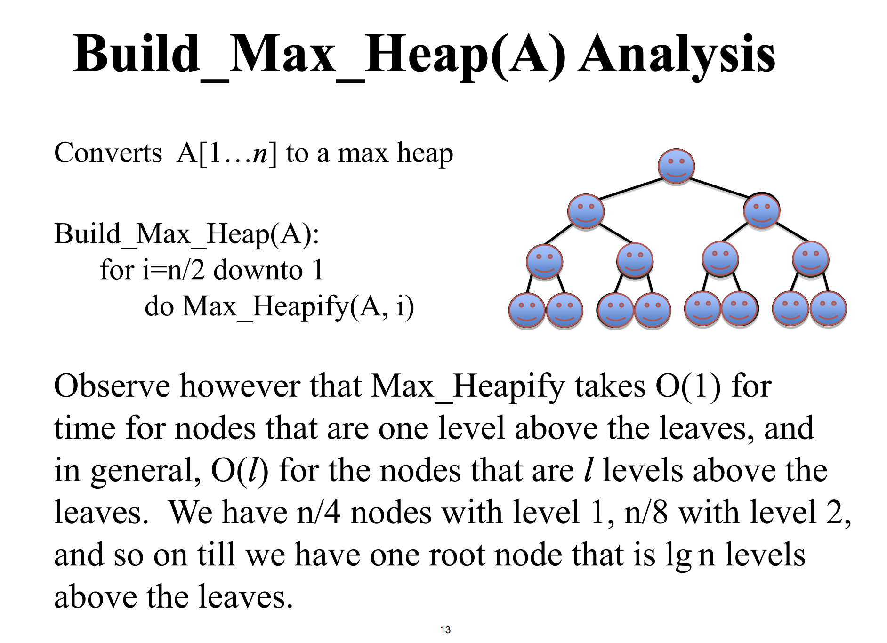

Slide 14
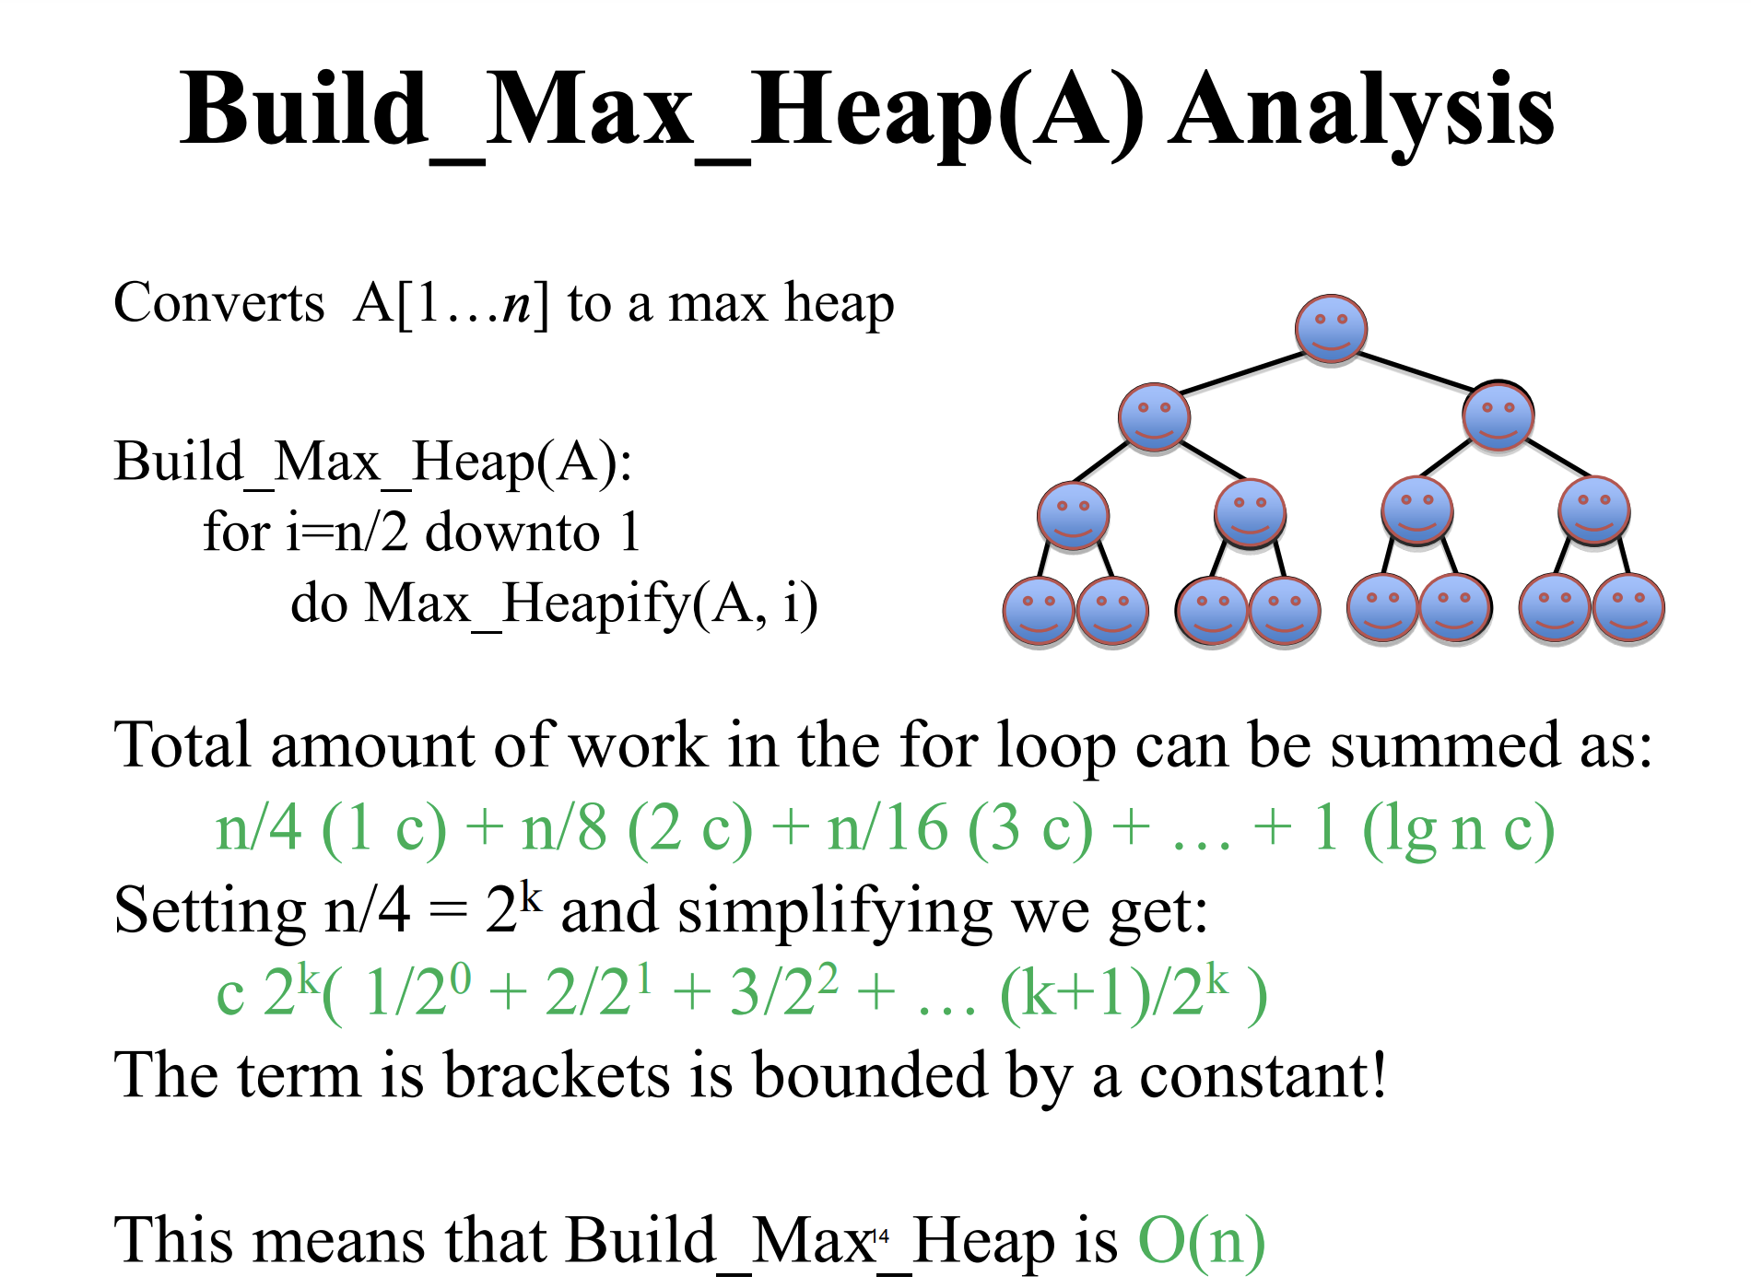

Slide 15
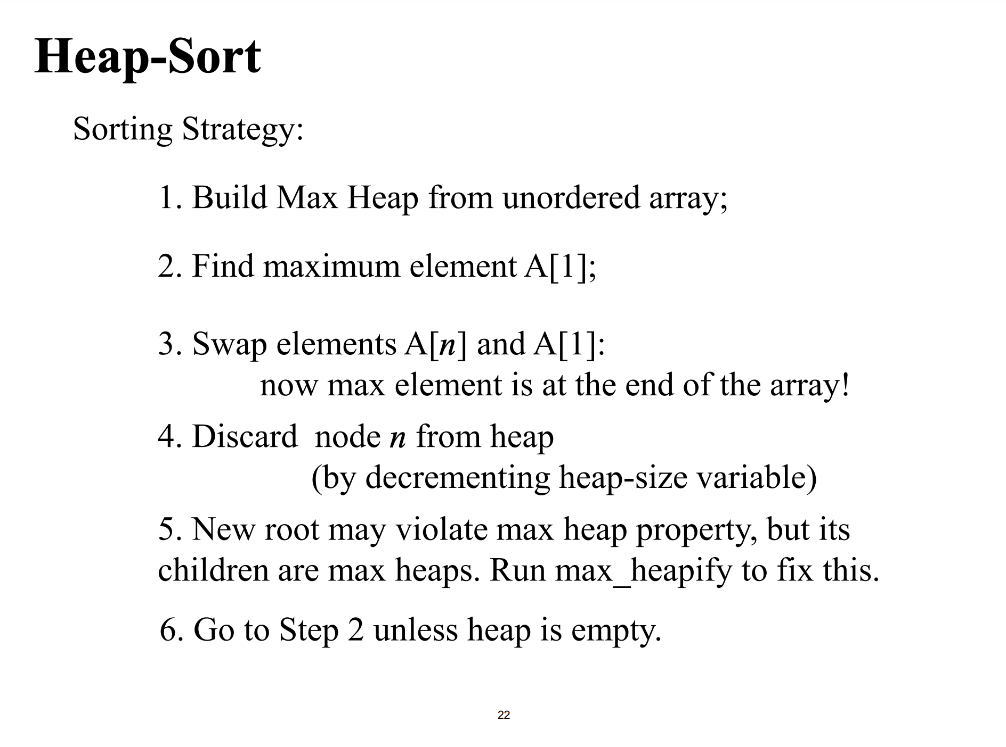
Max-heapify 로 최대값을 구한 후
A의 마지막 노드와 swap,
마지막 노드(최대값)를 제거,
다시 해당 과정을 A 가 빌때까지 반복

Slide 16
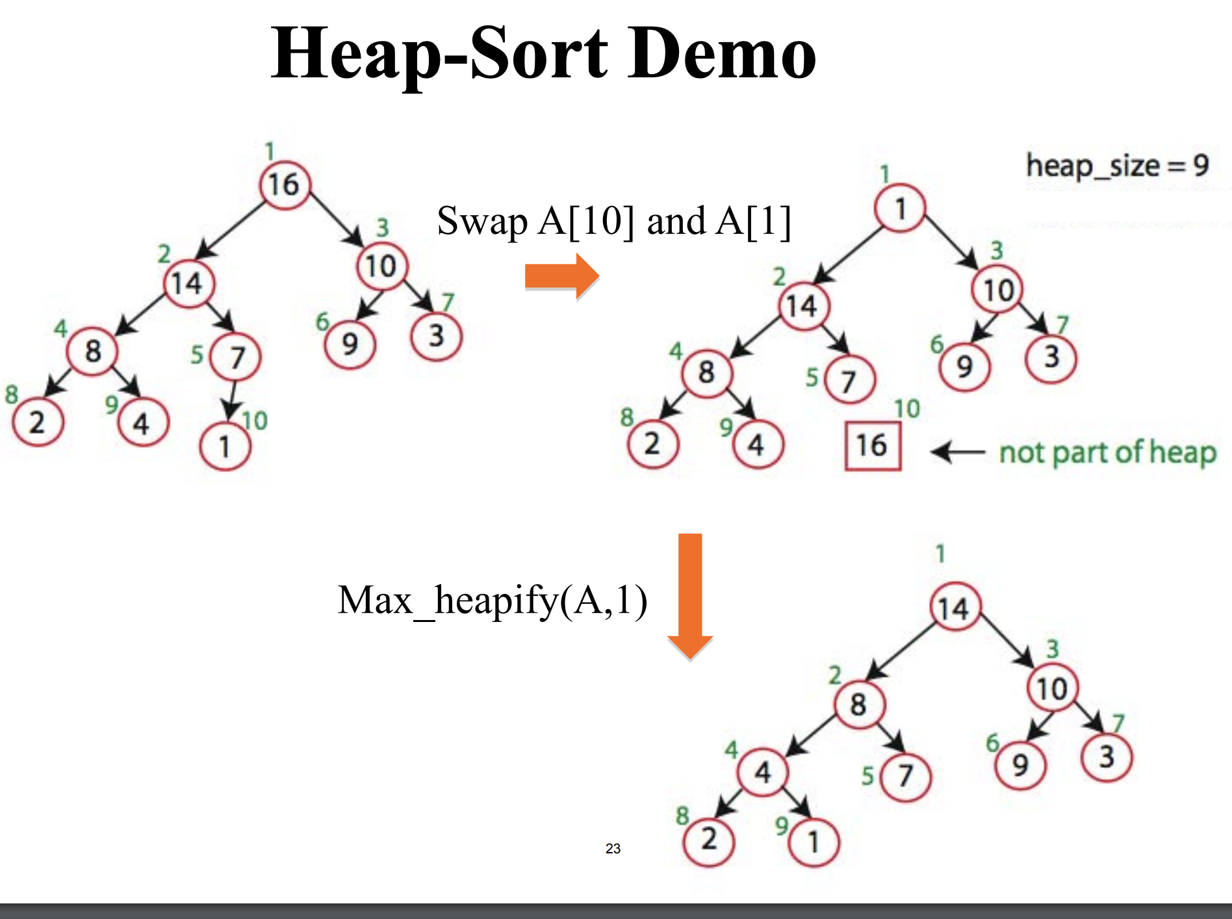
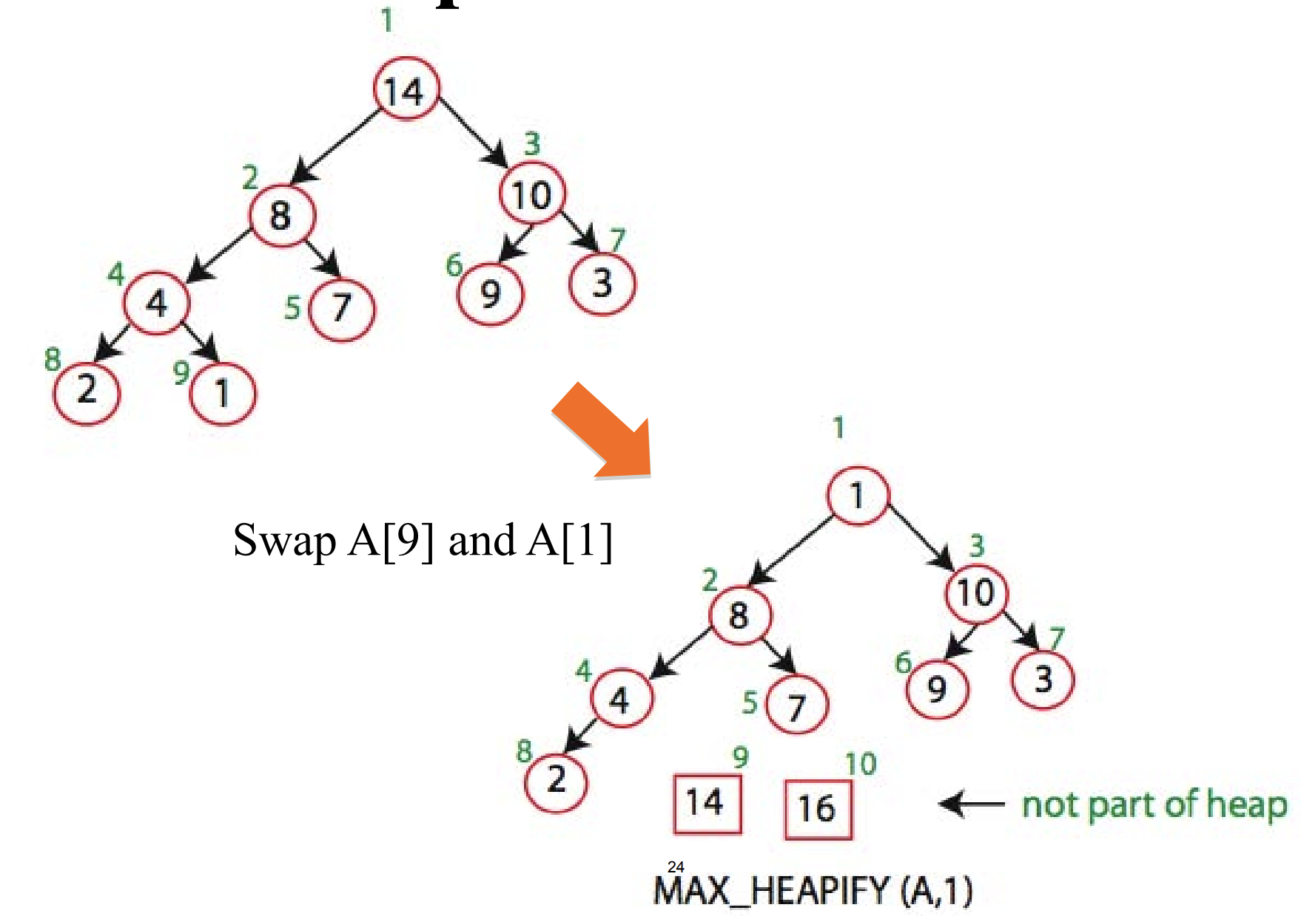
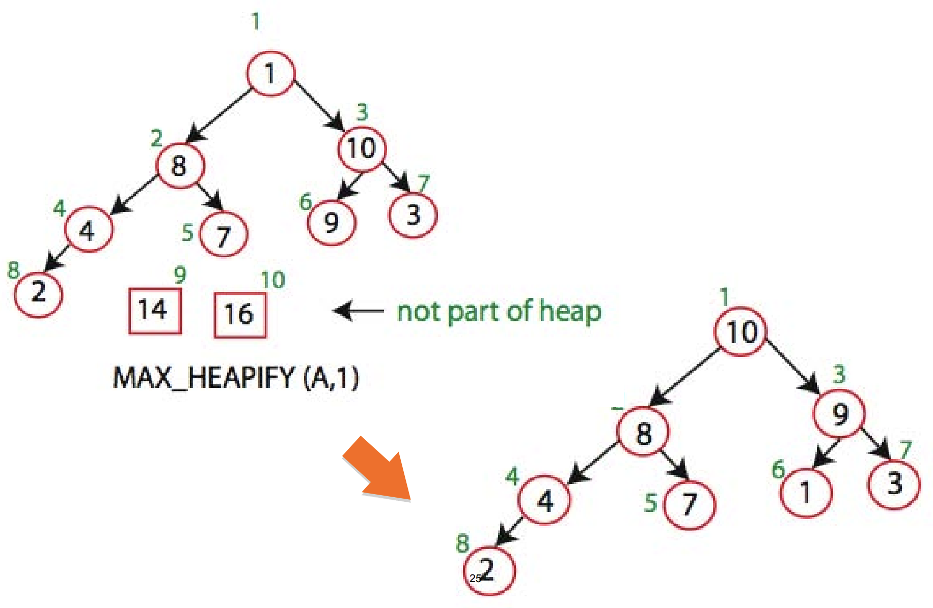
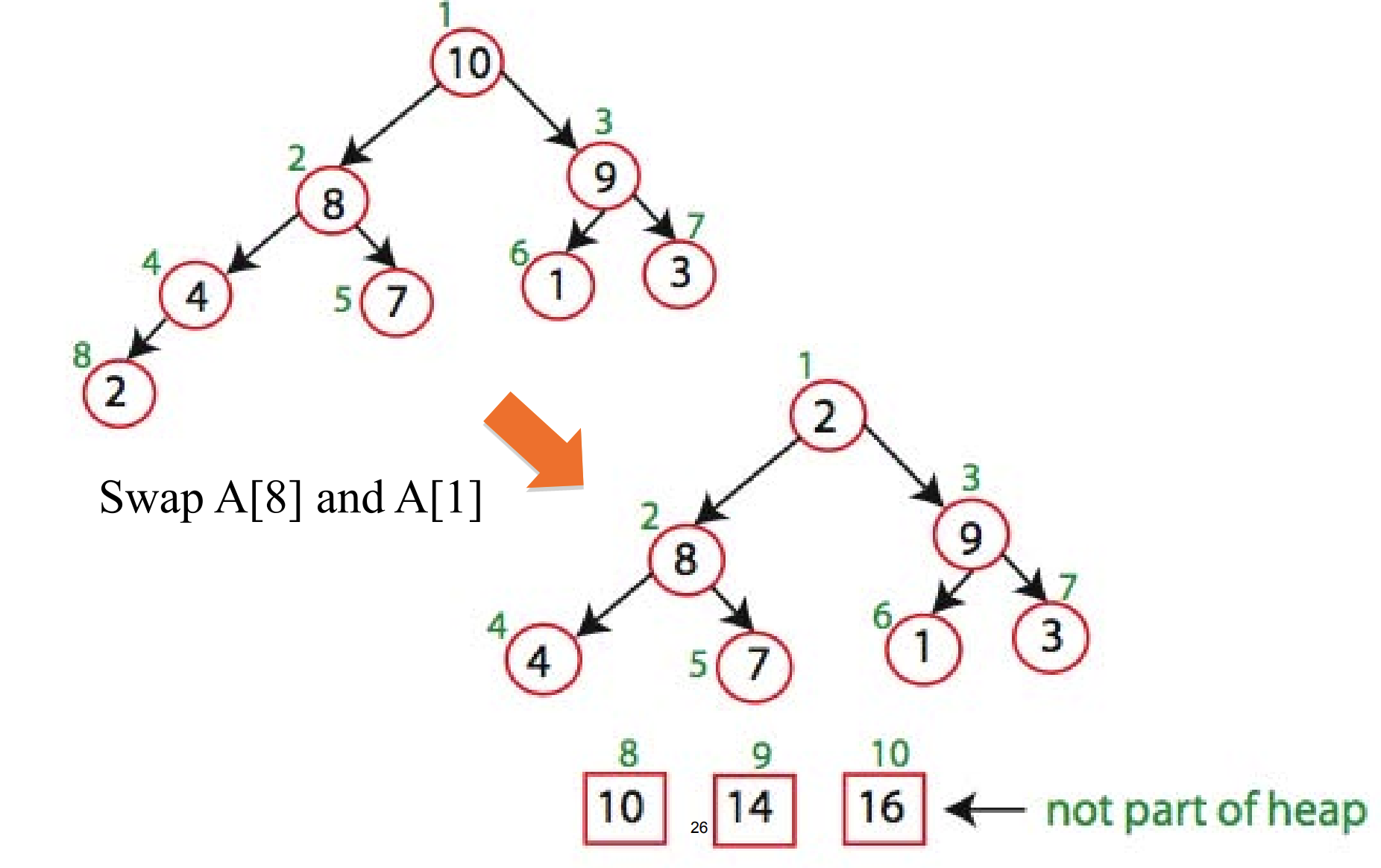
16 | 14 | 10 | 8 | 7 | 9 | 3 | 2 | 4 | 1
1 | 14 | 10 | 8 | 7 | 9 | 3 | 2 | 4 | 16
14 | 8 | 10 | 4 | 7 | 9 | 3 | 2 | 1
1 | 8 | 10 | 4 | 7 | 9 | 3 | 2 | 14
10 | 8 | 9 | 4 | 7 | 1 | 3 | 2

Slide 17
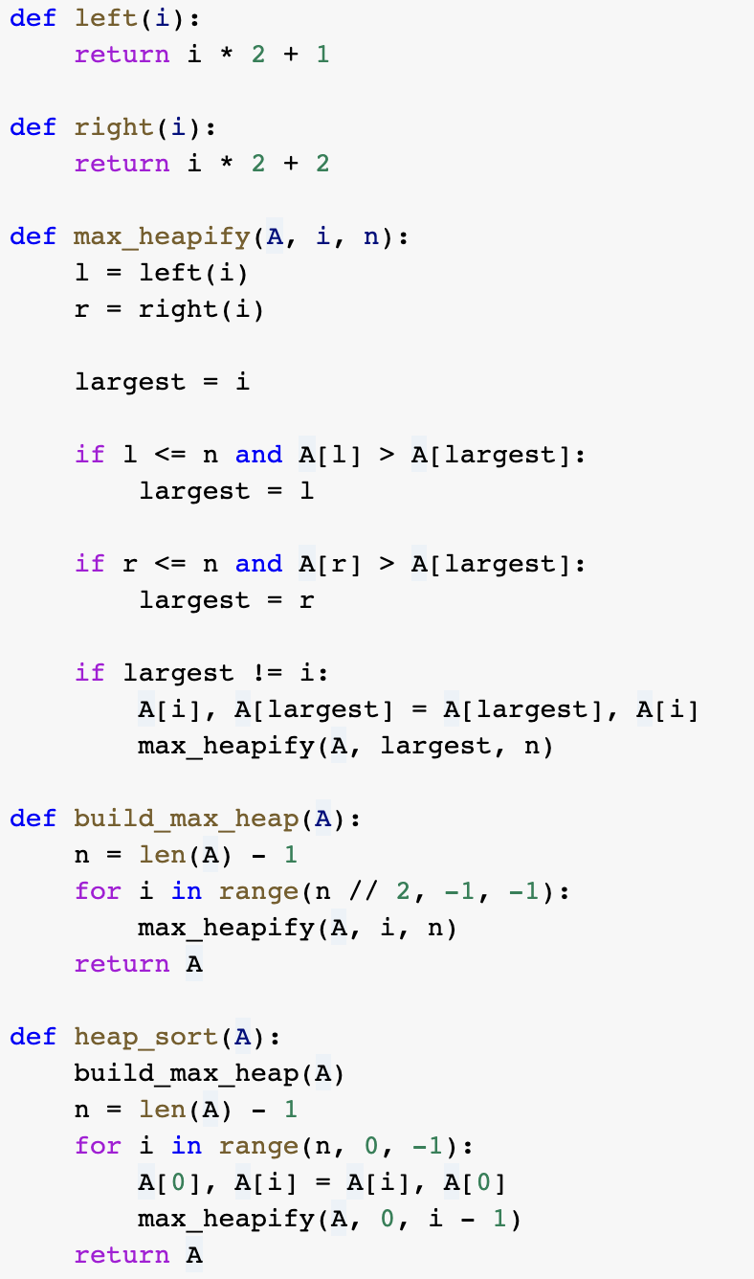
기존의 Array 내에서 for i range(n,o,-1)
를 이용해 최대값을 Array 뒤쪽으로 보내면서 재 정리 하는 방법으로 구현
0 1 2 3 4 5 6 7 8 9
16 | 14 | 10 | 8 | 7 | 9 | 3 | 2 | 4 | 1
1 | 14 | 10 | 8 | 7 | 9 | 3 | 2 | 4 | 16
14 | 8 | 10 | 4 | 7 | 9 | 3 | 2 | 1 | 16
1 | 8 | 10 | 4 | 7 | 9 | 3 | 2 | 14 | 16
10 | 8 | 9 | 4 | 7 | 1 | 3 | 2 | 14 | 16

Slide 18
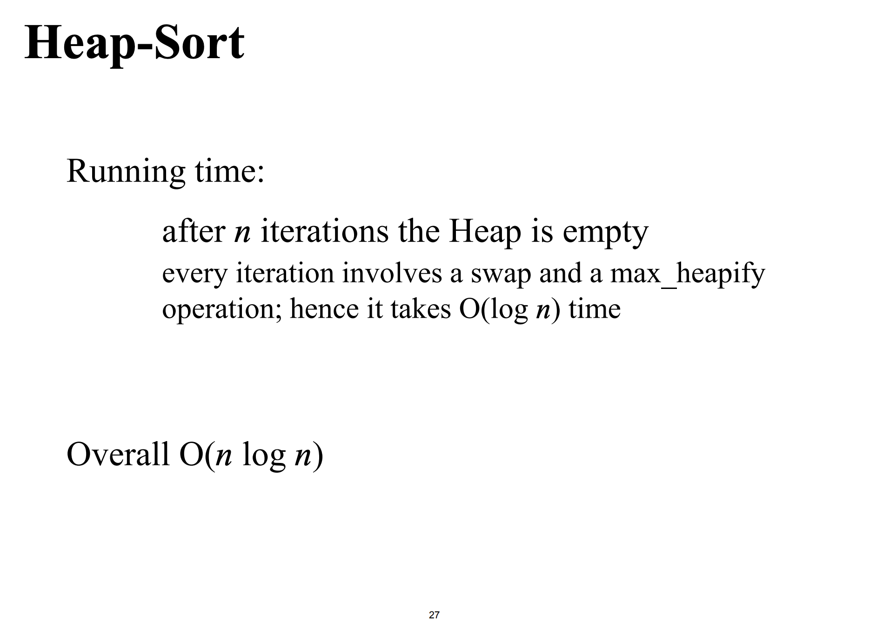

Slide 19
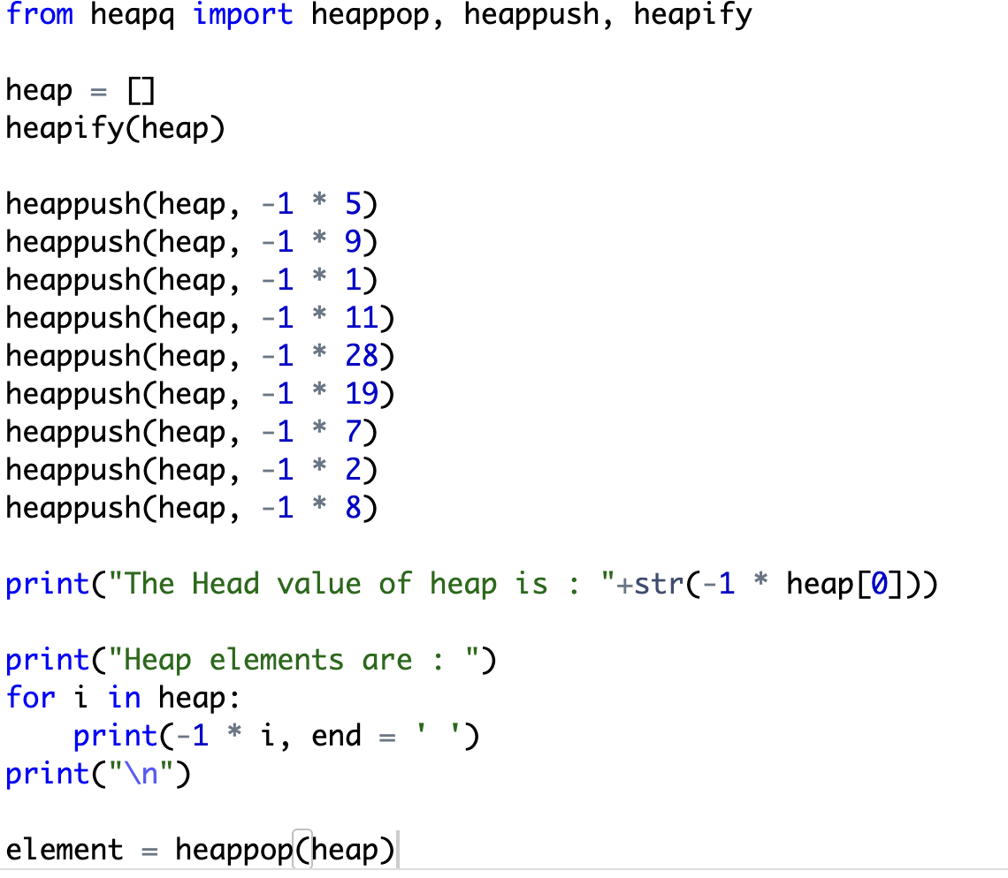
Python Heap: Min_heap 만 지원.
max_heap으로 만들기 위해서 * -1

